Slide 1

连云港市道路监控方案
——三域体系
连云港市公安局图侦支队
二0一四年十二月

Slide 2
针对我市地域特点，根据治安防控的实际需求，拟以“市域、城域、核心区域”三道防控圈建设为架构，开展监控点位布建工作。突出实战强化应用，打造视频警务新模式。
市域
城域
核心区域

Slide 3
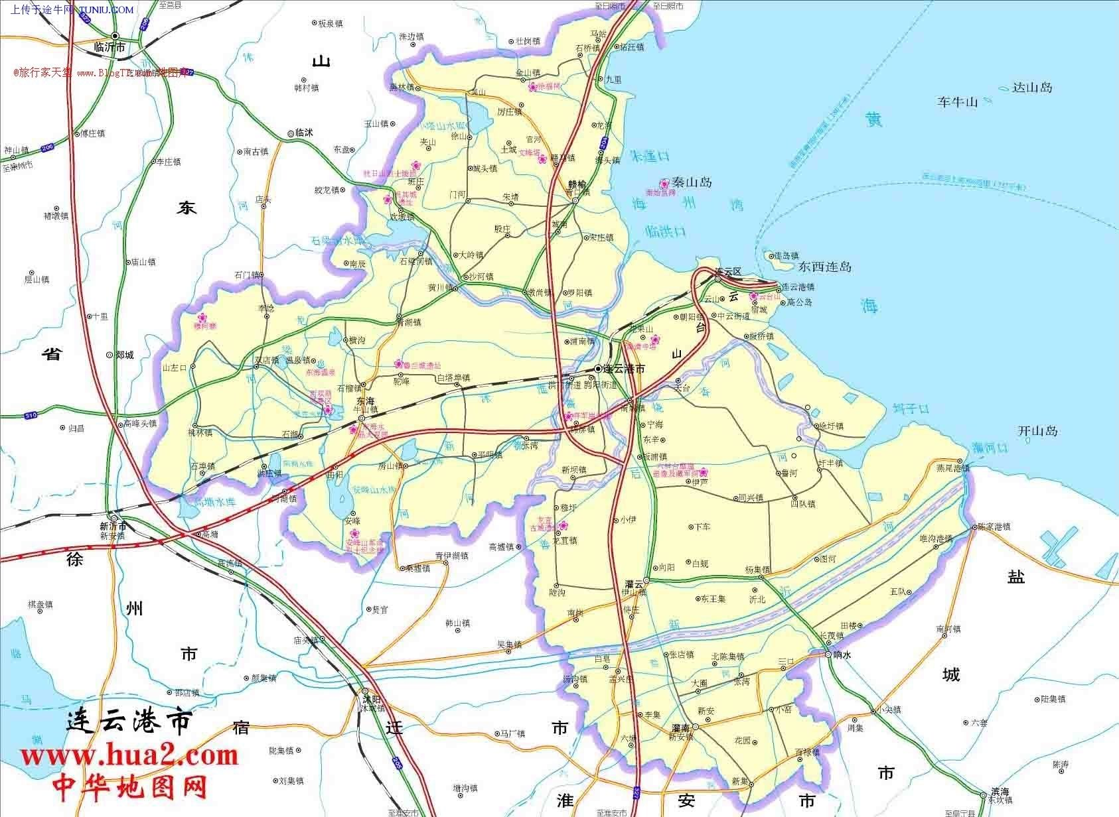
市域
城域
核心区域

Slide 4
一、市域圈
市域圈沿我市与外省市接壤所有进出通道口形成的防控圈。建设环市域监控防控屏障。

Slide 5
全市与外省市通车路口共198处。其中赣榆42处，东海68处，灌云21处，灌南43处，高速出入口24处，市域水网防控点9处。
全市与外省市通车路口共计198处
赣榆42处
灌云21处
灌南43处
水网
9处
东海68处
高速24处

Slide 6
一、市域监控圈
连云港市图侦支队

Slide 7
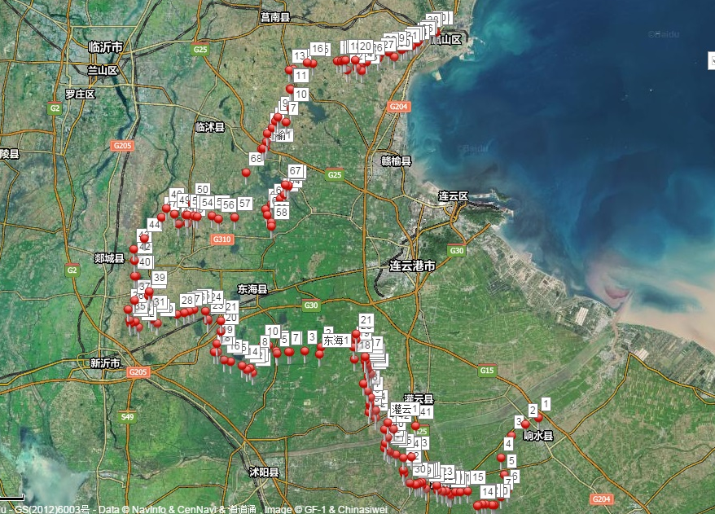

Slide 8
二、城域圈
城域圈根据我市主城区地理、道路等特点，依托高速、河流等地理屏障所包围的新海连区域。
初步划定南以G30（连霍高速）、北以临洪河、蔷薇河为界，东临黄海，形成由路、河、海组成的天然防控圈。
城域内常住人口89万，流动人口10万。

Slide 9
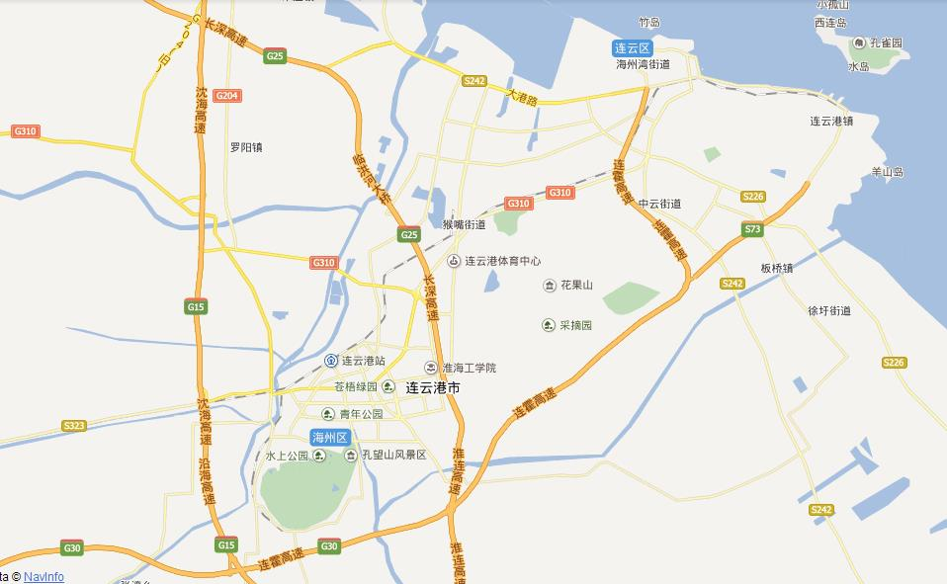
二、城域监控圈
连云港市图侦支队
临洪河
蔷薇河
连霍高速
沈海高速

Slide 10
城域防控圈
开发区
分
局
海
州
分
局
连云
分
局
景区
分
局

Slide 11
城域监控圈
沈海高速1处
连霍高速45处
其他水网9处
该城域依托我市天然地理屏障，结合人口密度、刑事案件发案比重，警情数量划定的市区的防控圈。在减少域内外出入口的基础上，将我市重点区域划定在范围内。
域内外通车路口共计55处

Slide 12
城域防控圈
2014年全市立刑事案件26901起，市域圈内发案11877起，占全市刑事案件总数的44.2%。

Slide 13
2014年度全市警情数为359586起，其中城域圈内警情数为122774起，约占全市34%。
城域圈警情数比重

Slide 14
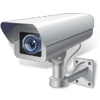
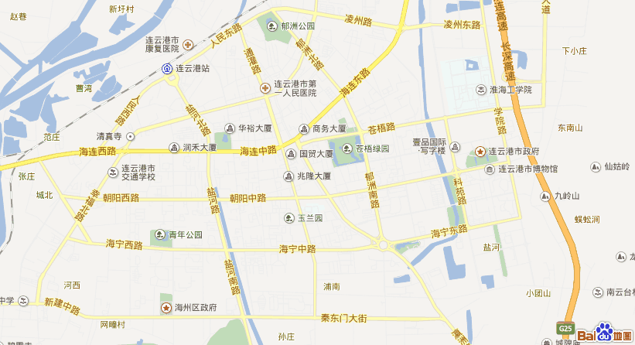

核心区域-1
连云港市图侦支队

Slide 15
核心区域即海州分局辖区内东以学院路，南以海宁大道，西以盐河路，北以人民路为界划定方形核心区域。该区域涵盖了市区大部分重点区域、重点部位和重点单位。区域以主、次道路上交叉口及其与居民小区出入口交汇处等714个交集点形成的网状防控区。
新东派出所
路南派出所
核心区域
浦东派出所
市东派出所
新南派出所
浦西派出所

Slide 16

核心区域
核心区域内有常住人口24万、暂住人口3.5万；金融网点102处、学校文博场馆57所、车站5处。2014年全市立刑事案件26901起，核心区域内发案5614起，占全市刑事案件总数的20%。

Slide 17

全市街面两抢和盗窃“三车”案件6627起，核心区域内发案2149余起，占全市总数的32%。
32%

Slide 18

谢谢

